Slide 1
Семья и брак

Slide 2
Семья артиста (худ. Корнелиус де Вос)

Slide 4
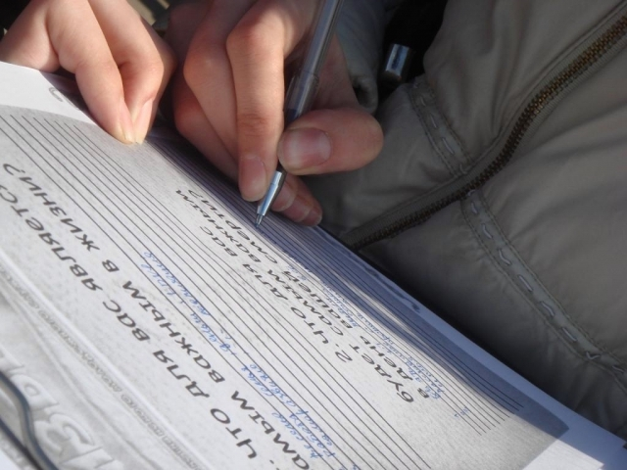
Насколько для Вас важны следующие стороны Вашей жизни?
Всероссийский центр изучения общественного
мнения, сентябрь 2014

Slide 5
Насколько для Вас важны следующие стороны Вашей жизни?
– очень важно
– скорее важно
– скорее не важно
– совершенно
не важно
– затрудняюсь
ответить
Всероссийский центр изучения общественного мнения, сентябрь 2014

Slide 6
Насколько для Вас важны следующие стороны Вашей жизни?
– очень важно
– скорее важно
– скорее не важно
– совершенно
не важно
– затрудняюсь ответить
индекс общественного мнения
Всероссийский центр изучения общественного мнения, сентябрь 2014

Slide 7
Насколько для Вас важны следующие стороны Вашей жизни?
– очень важно
Участие в общественной и
политической жизни
– скорее важно
21 + 28
– скорее не важно
30 + 20
– совершенно
не важно
– 1
– затрудняюсь ответить
Всероссийский центр изучения общественного мнения, сентябрь 2014
* Данные округлены до целых значений

Slide 8
Насколько для Вас важны следующие стороны Вашей жизни?
– очень важно
Ваша личная безопасность и
безопасность членов Вашей семьи
– скорее важно
– скорее не важно
Индекс
общественного
мнения – 97
– совершенно
не важно
– затрудняюсь ответить
Всероссийский центр изучения общественного мнения, сентябрь 2014
* Данные округлены до целых значений

Slide 9
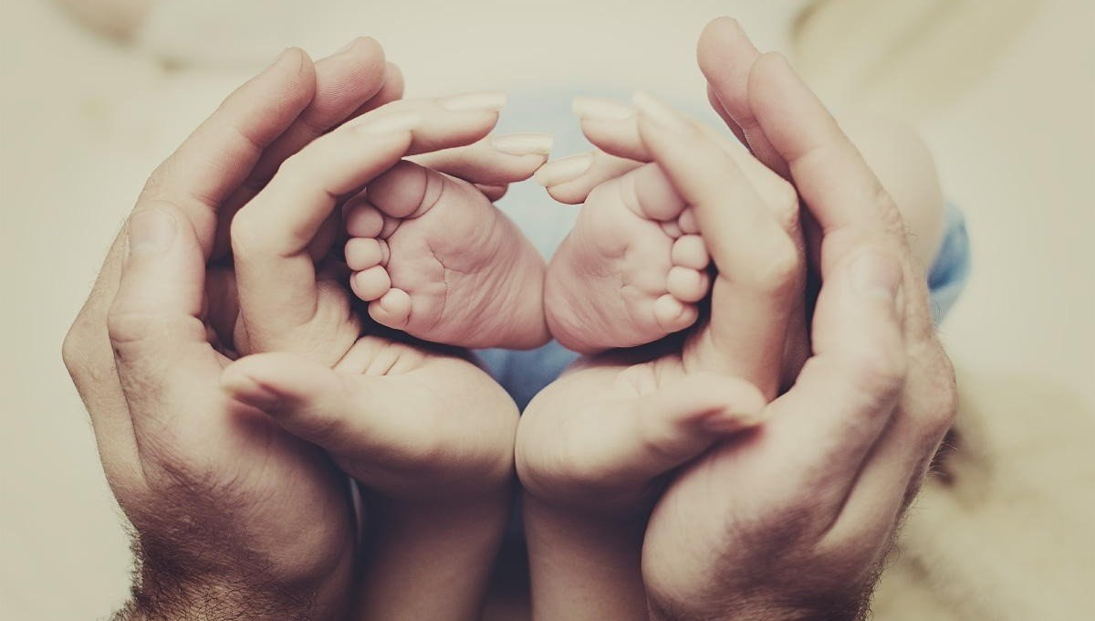
Насколько для Вас важны следующие стороны Вашей жизни?
1 – личная безопасность и безопасность членов семьи
2 – отношения в семье
10 – наличие досуга и возможности его проведения
11 – климат, погода в месте Вашего проживания
4 – состояние Вашего здоровья и здоровья членов Вашей семьи
5 – возможность общения с друзьями, близкими
7 – экология в месте Вашего проживания
3 – материальное положение Ваше и Вашей семьи
8 – возможности достижения поставленных целей
6 – социальная инфраструктура в месте Вашего проживания
9 – экономическая и политическая обстановка в стране в целом
15 – участие в общественной и политической жизни
12 – Ваш социальный статус, положение в обществе
14 – продвижение по карьерной лестнице
13 – творческая самореализация
1
2
3
4
5
6
7
8
9
10
11
12
13
14
15

Slide 10
?
СЕМЬЯ
БРАК

Slide 11
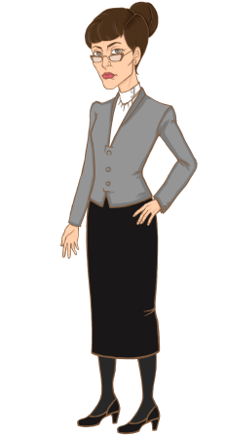
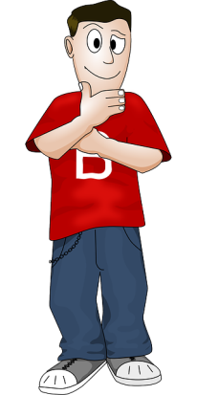
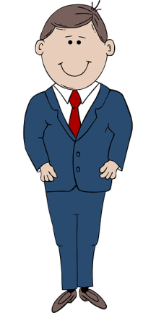
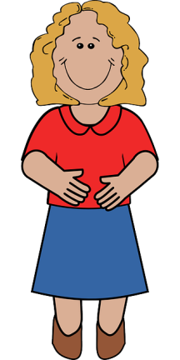
Дедушка жены Вашего двоюродного дяди
Вы
Ваш
двоюродный
дядя
Жена Вашего двоюродного дяди
Кузина дедушки жены Вашего двоюродного дяди

Slide 13
И юриди-
ческими
тоже!
Это – простая
семья.
Семья – малая социальная
группа, состоящая из родст-
венников по крови и браку,
которые ведут общее хозяй-
ство и связаны друг с другом
нравственными обязательст-
вами.
Нуклеарная семья
(от лат. «nucleus» –
ядро).

Slide 14
И юриди-
ческими
тоже!
Семья – малая социальная
группа, состоящая из родст-
венников по крови и браку,
которые ведут общее хозяй-
ство и связаны друг с другом
нравственными обязательст-
вами.
Это –
расширенная
семья.

Slide 15
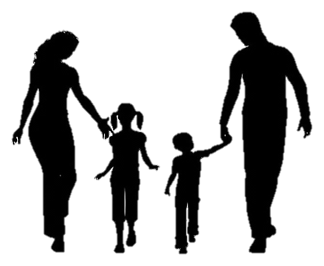
СЕМЬЯ
По данным
переписи 2010
года в России
каждый третий
ребёнок жил в
неполной семье.
нуклеарная
расширенная
полная
неполная

Slide 16
СЕМЬЯ
В России закон
признаёт лишь
моногамную
семью,
состоящую из
супругов разных
полов.
нуклеарная
моногамная
расширенная
полигамная
полная
неполная

Slide 17
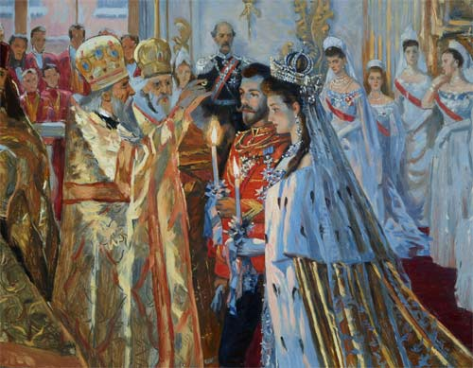
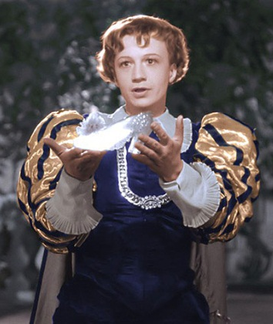
СЕМЬЯ
нуклеарная
моногамная
Золушка
расширенная
полигамная
полная
гомогенная
неполная
гетерогенная
Николай Романов и
Алиса Гессен-Дармштадтская
Принц

Slide 18
Счастливая семья (худ. Д. Денгель)

Slide 19
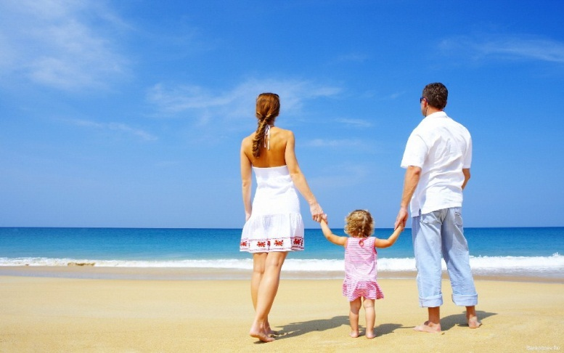
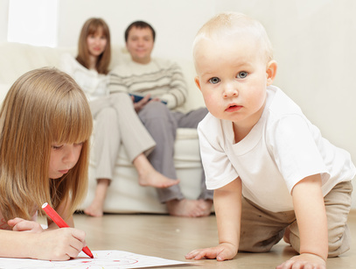
По переписи 2010 года
почти половина
несовершеннолетних
детей были
единственными у своих
родителей.

Slide 20
СЕМЬЯ
малодетная
нуклеарная
моногамная
среднедетная
расширенная
полигамная
многодетная
бездетная
полная
гомогенная
патриархальная
неполная
гетерогенная
партнёрская

Slide 24
Семейное право
является одной из
важнейших отраслей
частного права.

Slide 25
Семейное право
является одной из
важнейших отраслей
частного права.
Принят
Государственной
Думой
29 декабря
1995 года

Slide 26
Условия и порядок заключения брака

Slide 27
Условия и порядок заключения брака
Брак – регулируемая обществом семейная связь между людьми,
которая порождает их определённые права и обязанности по
отношению друг к другу.

Slide 30
Побивание камнями

Slide 31
Гражданский брак в Швейцарии в 19 веке (худ. А. Анкер)

Slide 32
Признается брак,
заключенный только в
органах записи актов
гражданского состояния.
(СК РФ, статья 1, п. 2)

Slide 33
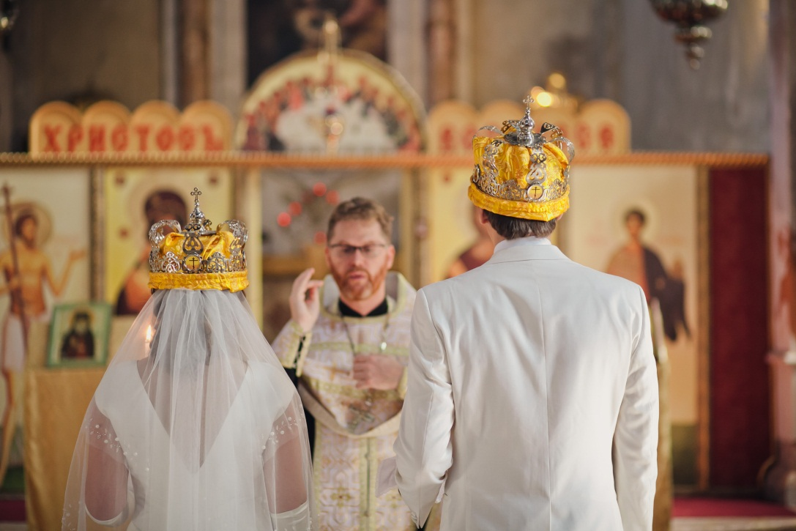
Признается брак,
заключенный только в
органах записи актов
гражданского состояния.
(СК РФ, статья 1, п.2)
Церковный брак, не зарегистрированный
в отделе ЗАГС, юридических прав и обя-
занностей не порождает.

Slide 34
Фактический брак
?
Гражданский брак – свободный союз мужчины и женщины, не
зарегистрированный в отделе ЗАГС (без штампа в паспорте).

Slide 35
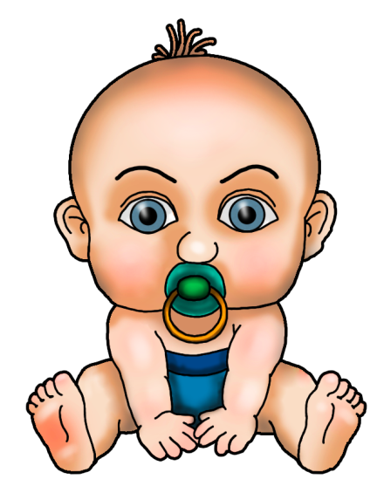
!
Свободное сожительство партнёров не порождает брачных
прав и обязанностей, в том числе имущественных (право
наследовать, право на материальную поддержку в случае
нетрудоспособности).
Рождён вне брака
Рождён в браке

Slide 36
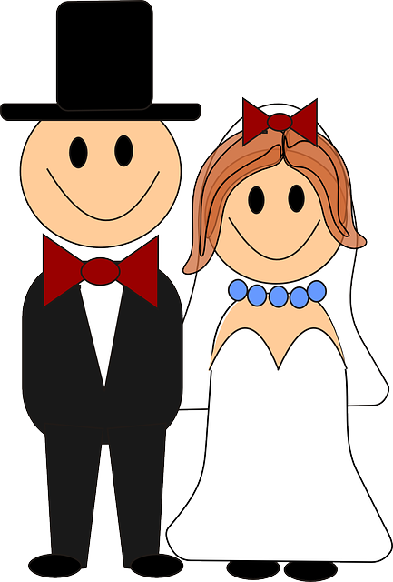
Условия и порядок заключения брака
Достижение брачного возраста
Брачный возраст устанавливается
в восемнадцать лет.
(СК РФ, статья 13, п. 1)
16 лет
органы местного само-
управления при наличии
уважительных причин
14 лет
субъекты федерации в
исключительных случаях

Slide 37
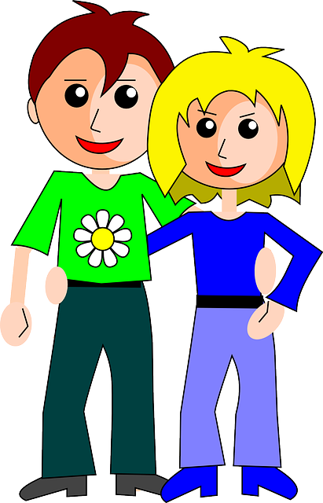
Условия и порядок заключения брака
Достижение брачного возраста
Согласны ли вы стать мужем и женой?
Взаимное доброволь-
ное согласие
Да!
Да!
Мы всё
слышали!

Slide 38
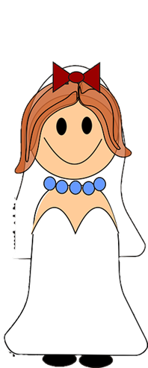
Условия и порядок заключения брака
Достижение брачного возраста
Я – представи-
тель жениха…
Я – представи-
тель невесты…
Взаимное доброволь-
ное согласие
Нельзя
жениться по
доверенности!
Личное присутствие на бракосочетании

Slide 39
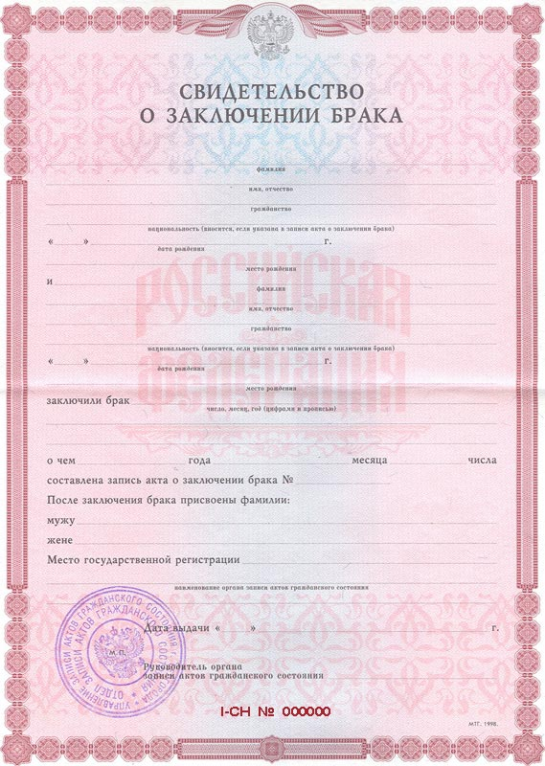
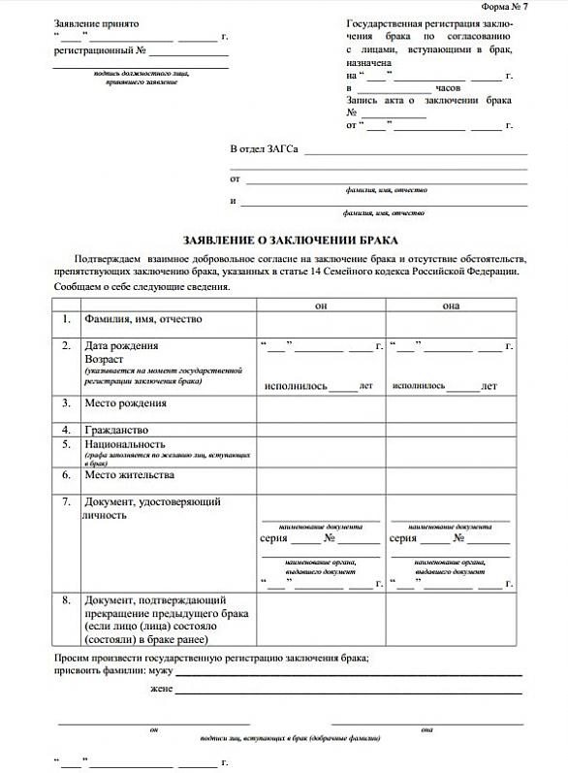
Условия и порядок заключения брака
Достижение брачного возраста
Взаимное доброволь-ное согласие
Через месяц!
Личное присутствие на бракосочетании
*В исключительных
случаях срок ожида-
ния может быть со-
кращён или отменён.

Slide 40
Условия и порядок заключения брака
Достижение брачного возраста
Состояние в другом зарегистри-рованном браке хотя бы одного из вступающих в брак
Взаимное доброволь-
ное согласие
Близкое родство вступающих в брак
Личное присутствие на бракосочетании
Вступающие в брак являются усыновителем и усыновлённым
Отсутствие препятствий для вступления в брак
Недееспособность хотя бы одного из вступающих в брак

Slide 41
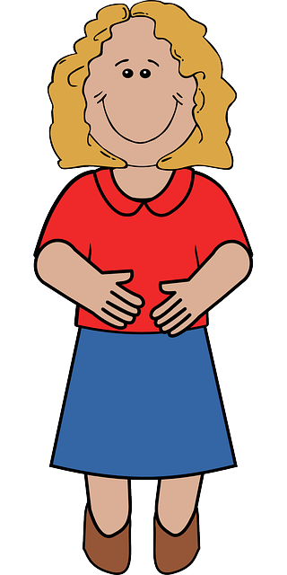
Мы зарегистрировали брак 2 года назад и не разведены.
Брак
не действителен

Slide 42
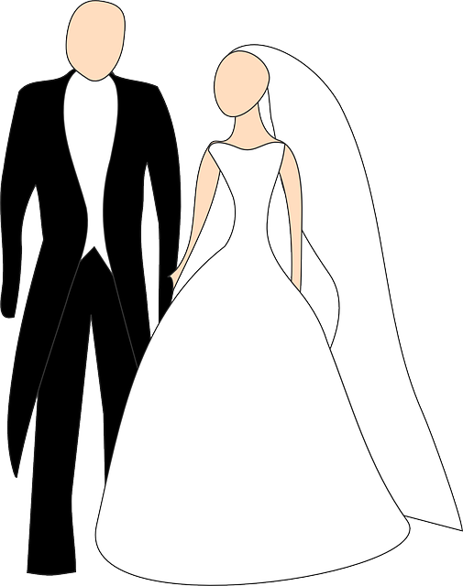
Я получу
гражданство, а
жить вместе мы
не собираемся…
Я получу
деньги, а жить
вместе мы не
собираемся…
Фиктивный
брак

